Slide 1
Тема: “Розвиток музичних здібностей дітей за допомогою музичних ігор”
Підготувала:
Музичний керівник Чобаль Н.М

Slide 2
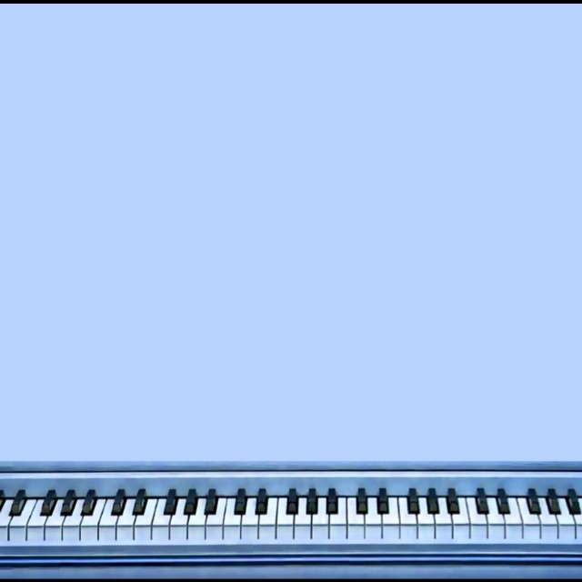
Гра – вид діяльності.
На сучасному етапі розвитку освіти одним із завдань визначено необхідність формування активної творчої особистості. На розвиток музичних здібностей дитини великий вплив має ігровий момент.
На заняттях цей метод навчання позитивно впливає на дітей та формує музичні здібності, емоційно розвантажують. Гра приносить радість та задоволення.

Slide 3
Види ігор для розвитку музичних здібностей дітей
Рухливі музичні ігри
Гра-естафета
Музично-дидактичні ігри
Гра на дитячих музичних інструментах

Slide 4
Рухливі музичні ігри
Дитяча гра – помічник музичного керівника.
У процесі рухливої музичної гри розвивається чуття ритму, уміння рухатися відповідно до характеру музики, вміння узгоджувати свої рухи, самостійно орієнтуватися у просторі.

Slide 5
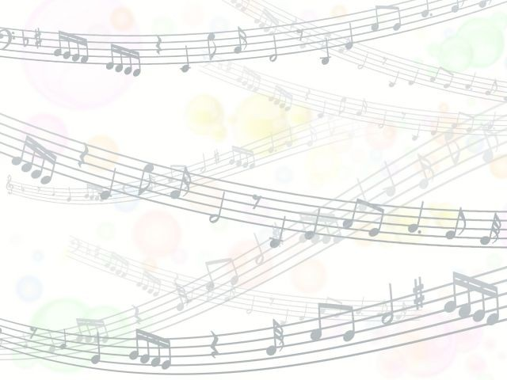
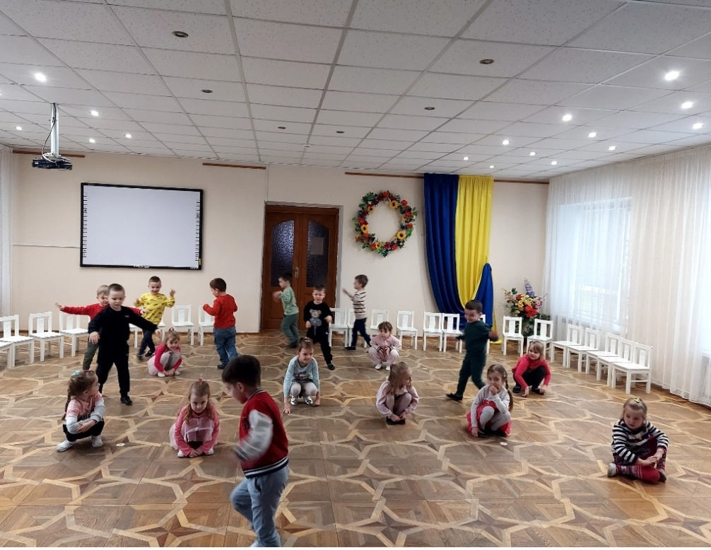
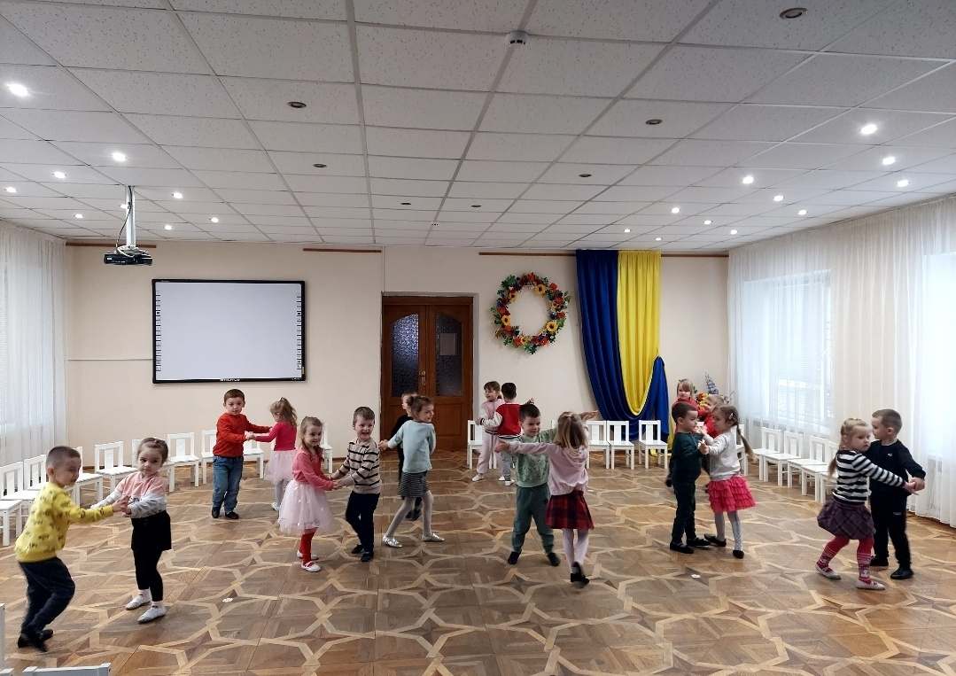
Рухлива музична гра “ Свою галявину знайди ”

Slide 6
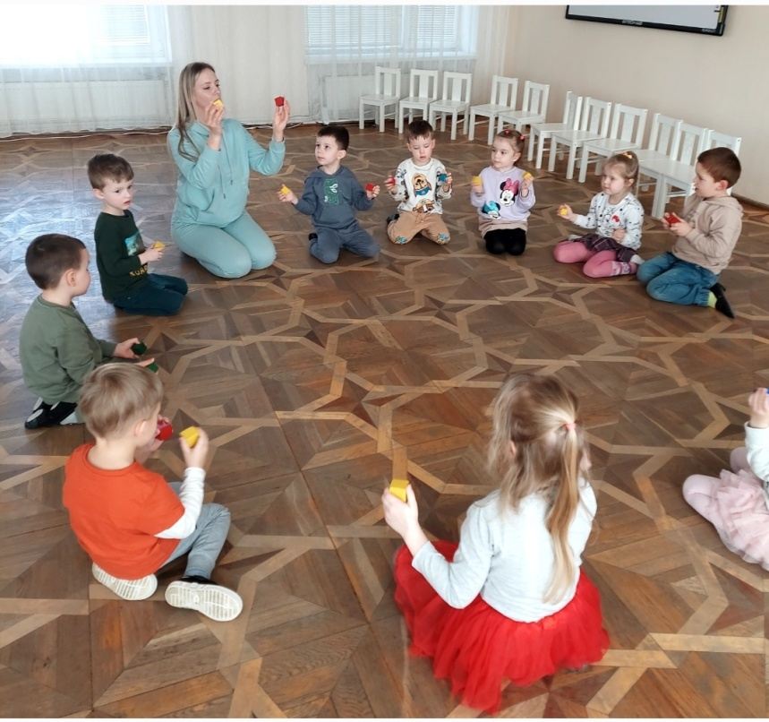
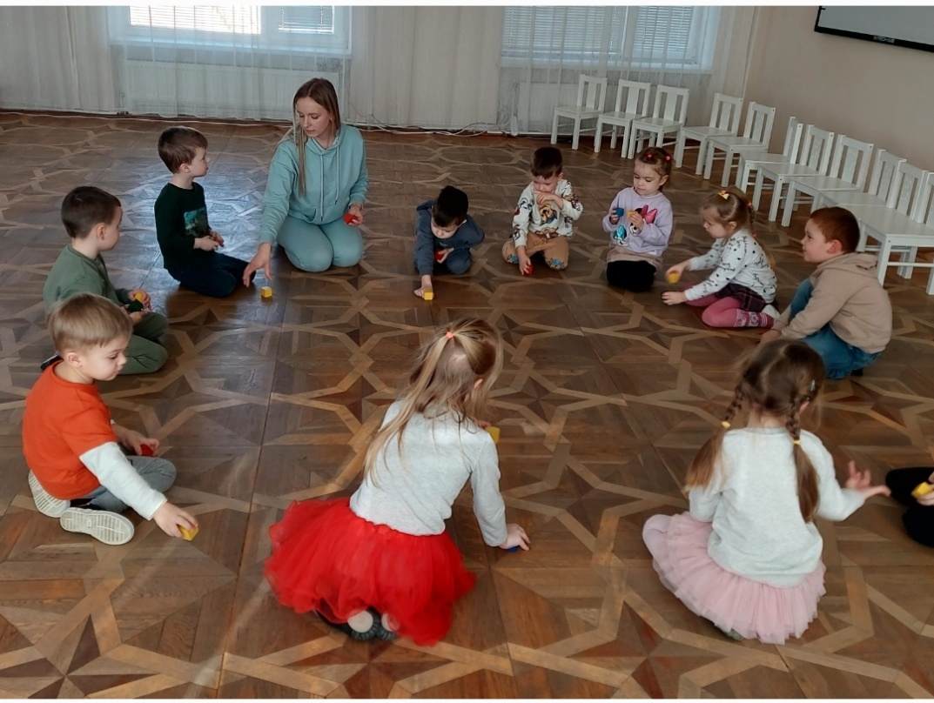
Музично-ритмічна гра
Мета: розвивати музичний слух, почуття ритму, музично та зорову пам’ять, концентрацію уваги, метричний та ритмічний слух.
Музично-ритмічна гра “ Сам пограю”

Slide 7
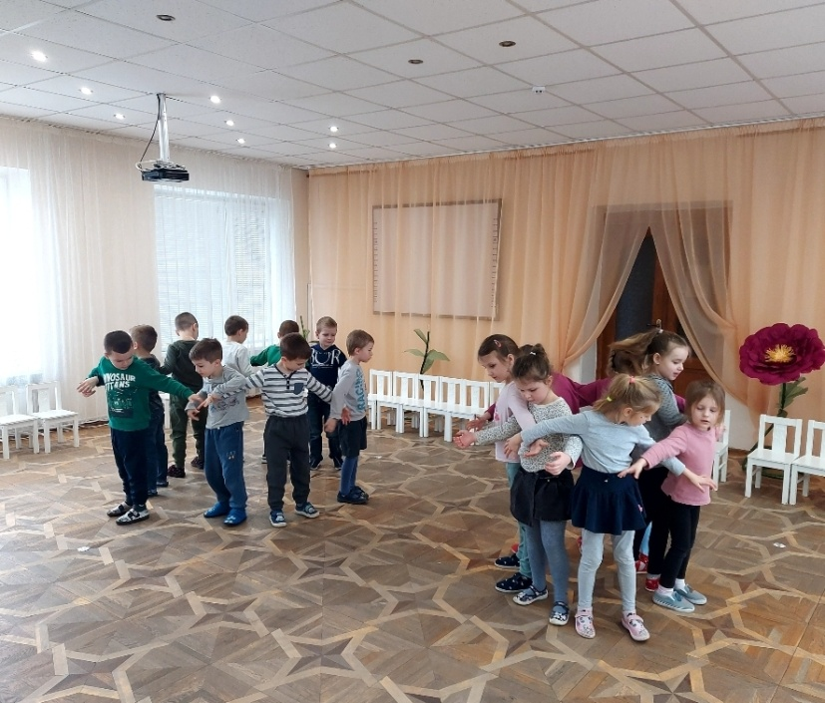
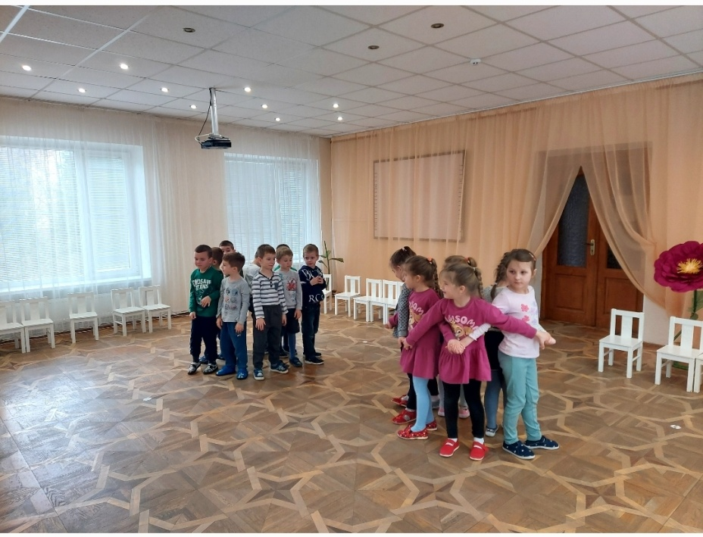
Гра естафета допомагає розвивати спритність та швидкість, координацію рухів, формують нові рухові навички і комунікативні здібності. Привчають дітей дотримуватись правил і звичайно ж, приносять багато позитивних емоцій.
До прикладу гра “ Віночок “

Slide 8
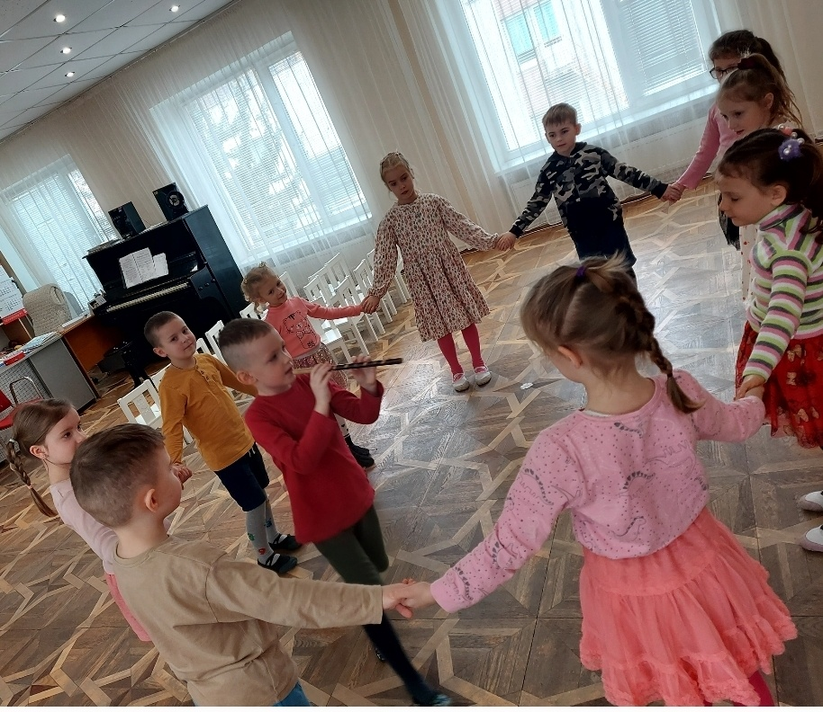
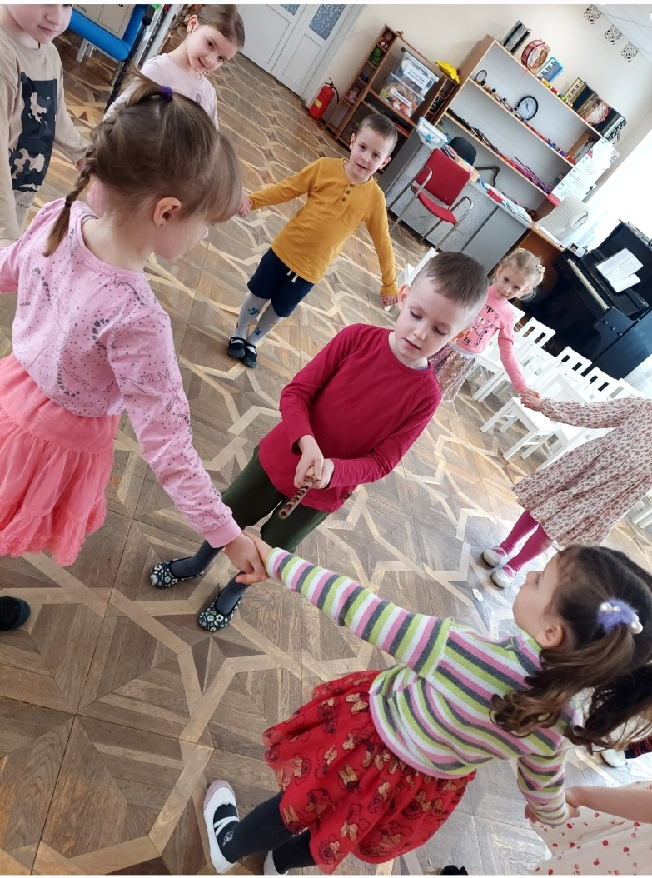
Народна гра “ Микита ”

Slide 9
Музично-дидактичні ігри
Збагачують дітей новими враженнями. Розвивають у них ініціативу, самостійність, здатність до сприйняття, розрізнянню основних властивостей музичного звуку. Музично-дидактичні ігри допомагають дитині в цікавій для неї формі почути, відрізнити, порівняти деякі властивості музики, а потім діяти з ним.
Такі ігри повинні бути прості і доступні, цікаві і привабливі .

Slide 10
Основне значення – формування у дітей музичних здібностей у доступній ігровій формі, допомогти їм розібратися у співвідношенні звуків за висотою розвивати в них чуття ритму, тембровий і динамічний слух, прагнення до самостійних дій із застосуванням знань, отриманих на музичних заняттях.
Музично-дидактична гра – це гра у якій об'єднується усі види музичної діяльності: спів, слухання, рух під музику, гра на музичних інструментах.

Slide 11
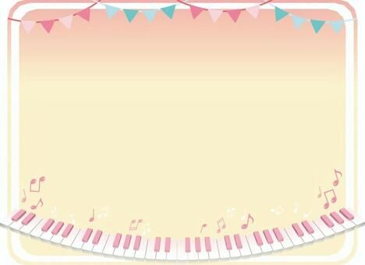
До прикладу музично-дидактична гра “ Завмри “
Умови: коли музика звучить, діти танцюють. Коли музика зупиняється - діти повинні не рухатися, не сміятися. Хто порухався або засміявся вибуває з гри.
Гра “ Чарівний клей “
Умови: Музичний керівник вдає ніби змащує клеєм стільчики. Діти сідають і уявляють що приклеїлися. На слова “ Один,два,три (частина тіла) відклейся ”. Діти “ танцюють “ тою частиною тіла, яку було названо.

Slide 12
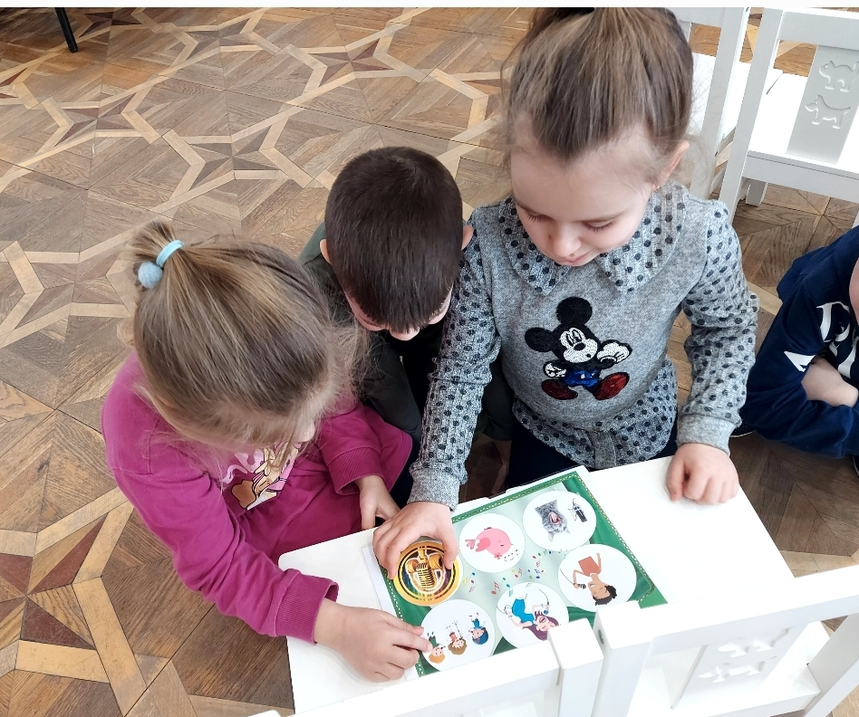
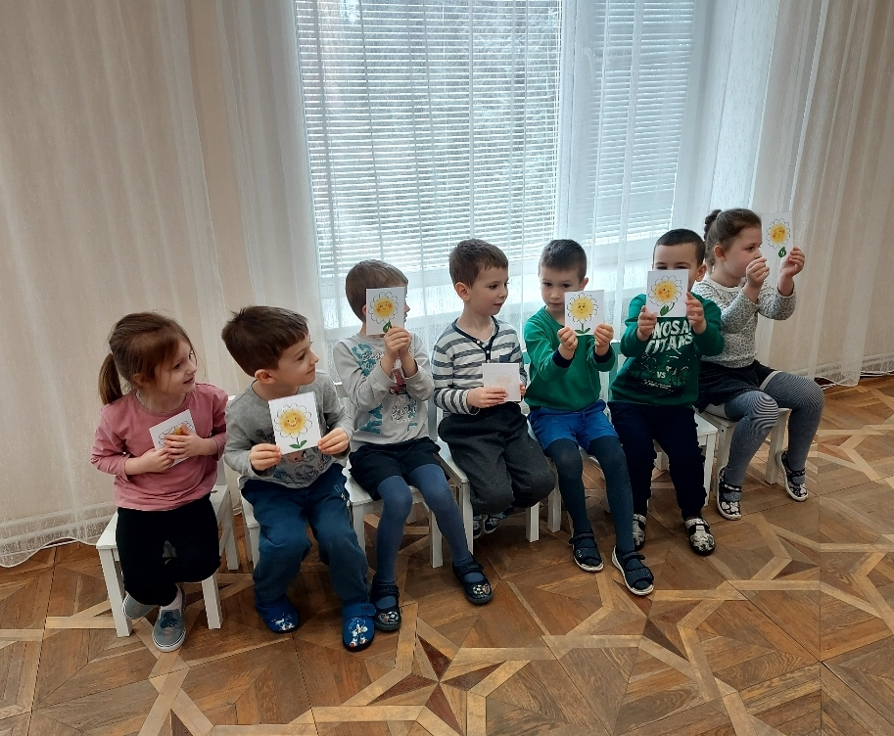
Музично-дидактична гра “ Швидко-повільно “ Умови: коли звучить швидка музика діти тупають, а коли повільна-плескають.
Те саме можна проводити на веселу і сумну музику.

Slide 13
Гра на дитячих музичних інструментах
Гра на дитячих (класичних чи саморобних) музичних інструментах в ансамблі чи в оркестрі один із найулюбленіших для дітей видів музичної діяльності. Вона підвищує інтерес дошкільнят до музичних занять, сприяє розвитку музичної пам'яті, уваги, допомагає долати надмірну сором'язливість, скутість. В грі на дитячих музичних інструментах розвиваєтсья і реалізується природні музичні здібності та виконавські здатності всіх дітей незалежно від рівня обдарованості, проявляються індивідуальні риси кожного виконавця, воля, емоційна зосередженість. Така гра є чудовою формою залучення дітей до спільного, елементарного музикування

Slide 14
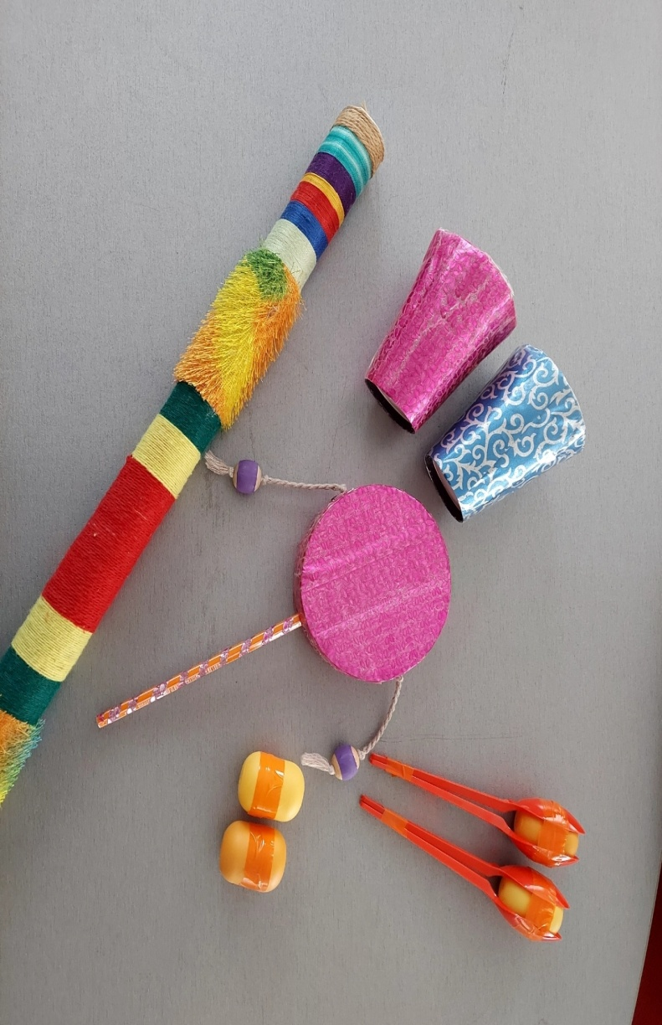
Також дуже цікаво дітям грати на інструментах виготовлених власноруч або предметами побуту.
Ними можуть бути такі предмети, як ложки, палички, камінці, коробочки, які наповнені різною крупою, горохом, квасолею тощо.
В процесі гри на дитячих музичних (шумових) інструментах розвивається уміння передавати метричну пульсацію та нескладний ритмічний малюнок.

Slide 15
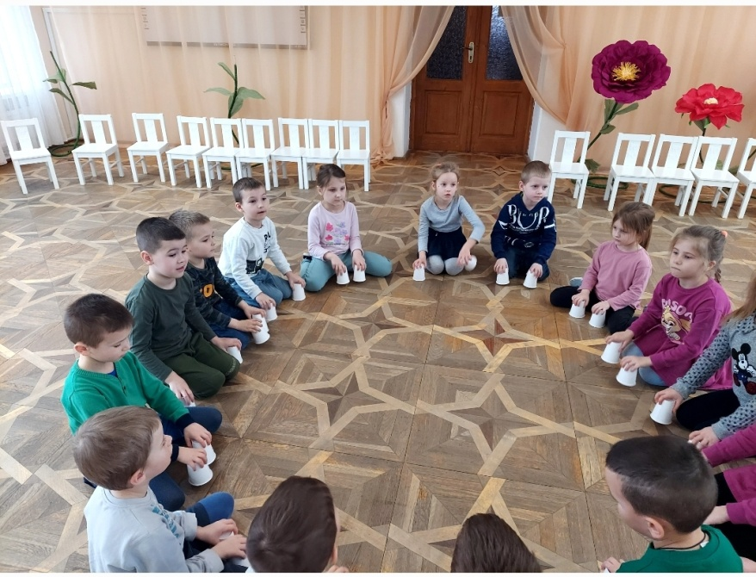
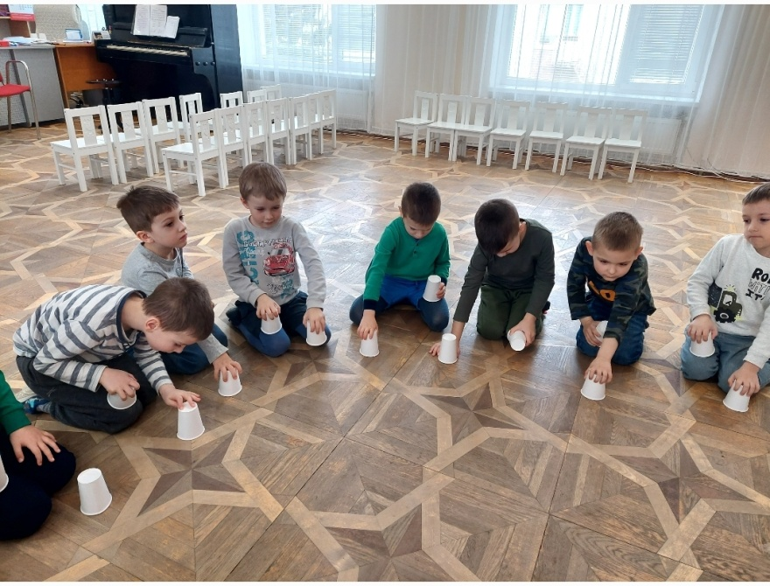
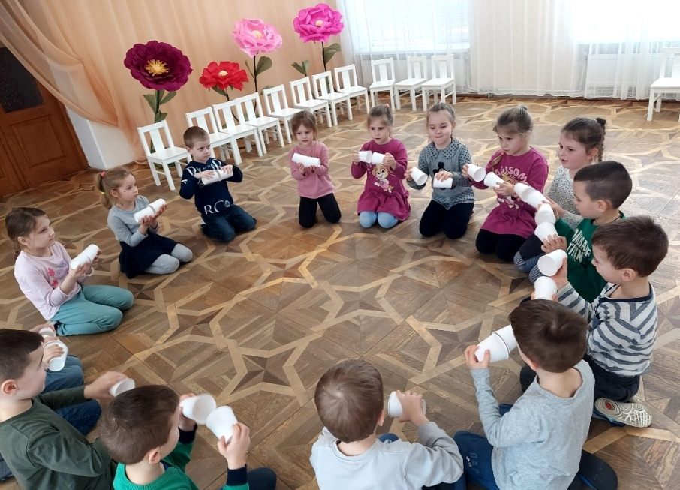
“ Гра стаканчиками “

Slide 16
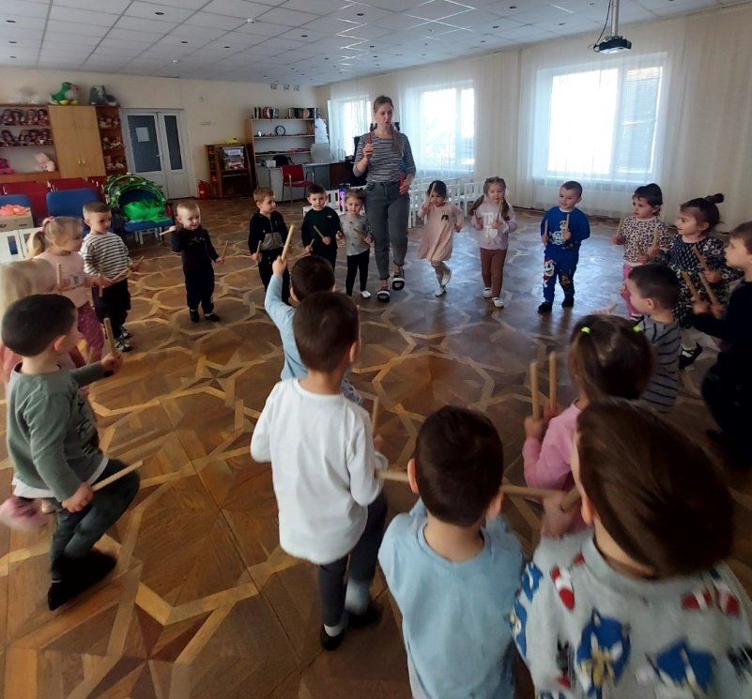
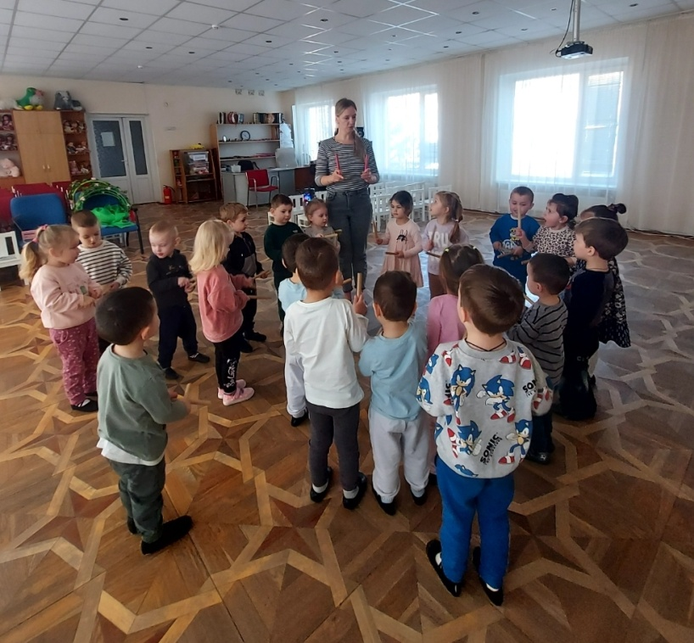
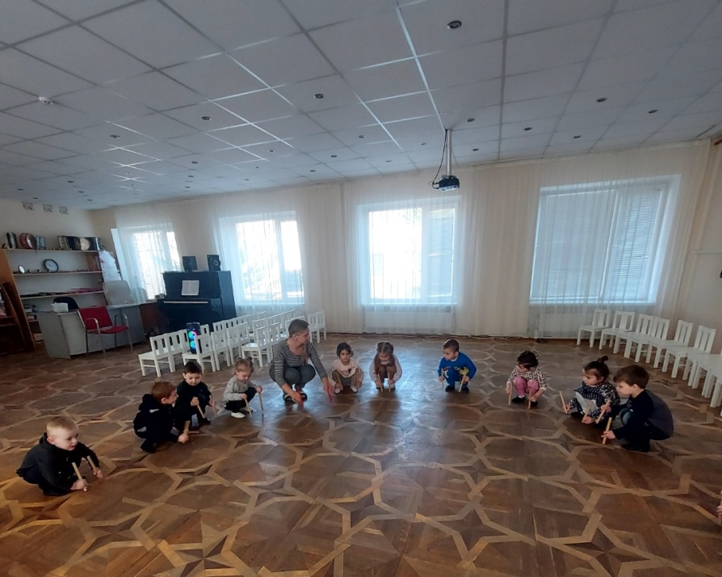
Гра на клавесах

Slide 17
Гра корисна тому,
що вона відкриває
додаткові освітні
можливості для дітей,
підключає механізми
навчання, розвиває їх у багатьох аспектах.

Slide 18
Дякую за увагу!

